Slide 1
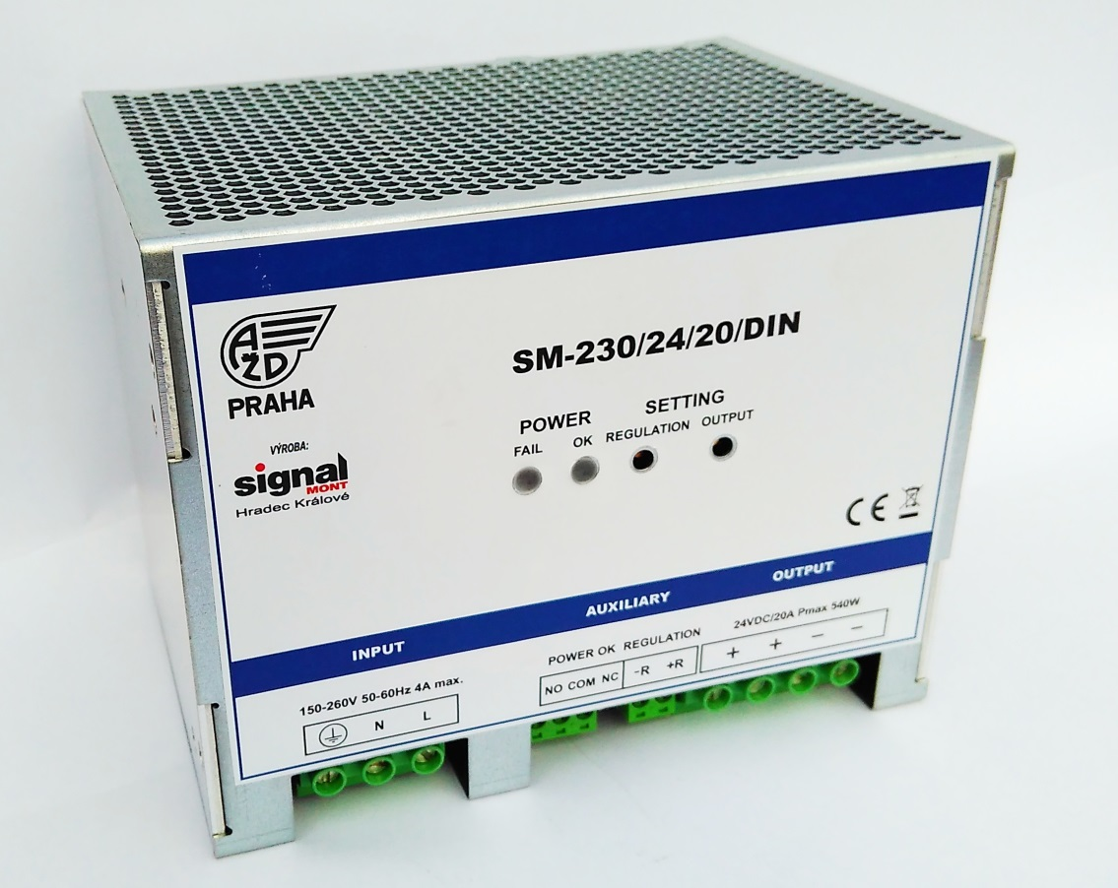

Dobíjecí modul SM
č. v. 73400

Slide 2
Popis a použití
slouží k napájení elektronických zařízení řídících
a monitorovacích aplikací v průmyslové oblasti
je vybaven aktivním PFC na vstupu
vstupní i výstupní připojení pomocí šroubových svorkovnic
připevnění na lištu DIN35
osazen oddělovací diodou
určen pro trvalý provoz
odolný vůči zkratu na výstupu

Slide 3
Nabízené typy
Číslo výrobku | Název | Popis
73400 5 101 | Dobíjecí modul SM-230/24/20/DIN | zdroj 24 V / 20 A
73400 5 105 | Dobíjecí modul SM-230/48/10/DIN | zdroj 48 V / 10 A
73400 5 111 | Dobíjecí modul SM-230/96/5/DIN | zdroj 96 V / 5 A
73400 5 120 | Dobíjecí modul SM-400/12/20/DIN | zdroj 12 V / 20 A
73400 5 121 | Dobíjecí modul SM-400/24/20/DIN | zdroj 24 V / 20 A
73400 5 131 | Dobíjecí modul SM-400/96/5/DIN | zdroj 96 V / 5 A

Slide 4
Technické parametry
Elektrická pevnost: | 4 kV
Vstupní napětí: | 150 V-260 V AC nebo 340–550 V TN-S, PFC
Vstupní kmitočet: | 47 Hz až 75 Hz nebo 47 Hz až 120 Hz
Vstupní proud: | 2,6 A při 230 V nebo 1 A při 400 V
Izolační odpor: | >20 MΩ
Výstupní napětí: | 12 V, 24 V, 48 V, 96 V
Výstupní proud: | 5 A, 10 A, 20 A
Výstupní výkon: | 540 W max

Slide 5
Provozní podmínky a údaje
Rozměry: | (ŠxVxH) 150x120x120 mm včetně DIN držáku
Vlhkost: (nekondenzující) | 10 až 95 % RV
Nadmořská výška: | do 2000 m n. m.
Prostředí: | bez nebezpečí výbuchu
Stupeň krytí: | IP20
Hmotnost: | 1,65 kg
Materiál krabičky: | Al plech + pozinkovaný plech
Rozsah teplot: | -20 °C až 50 °C

Slide 6
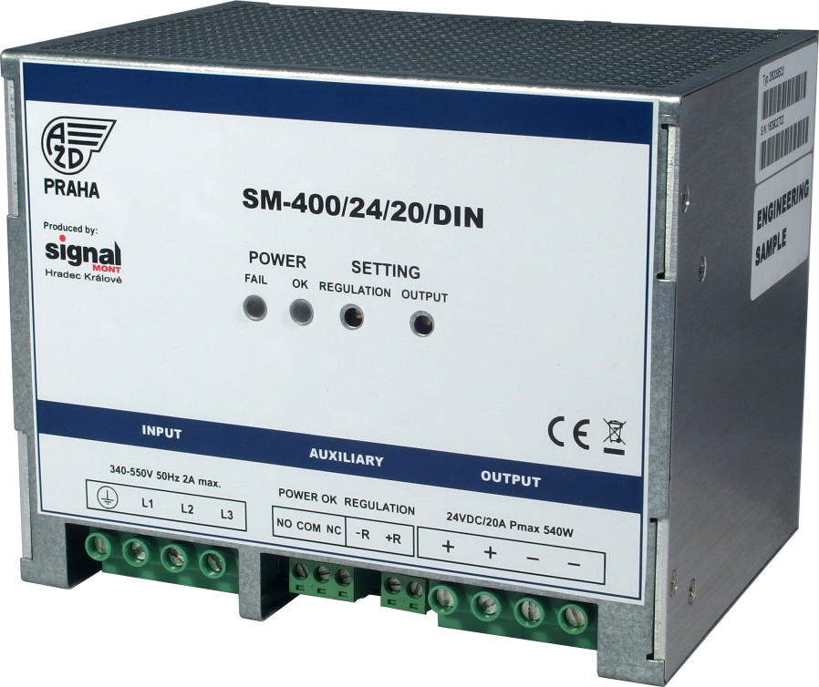
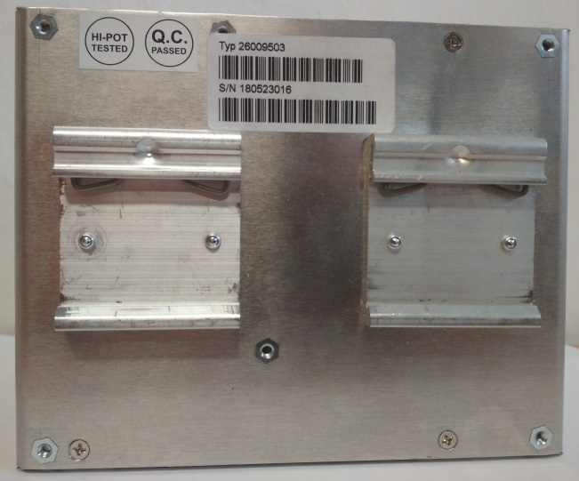
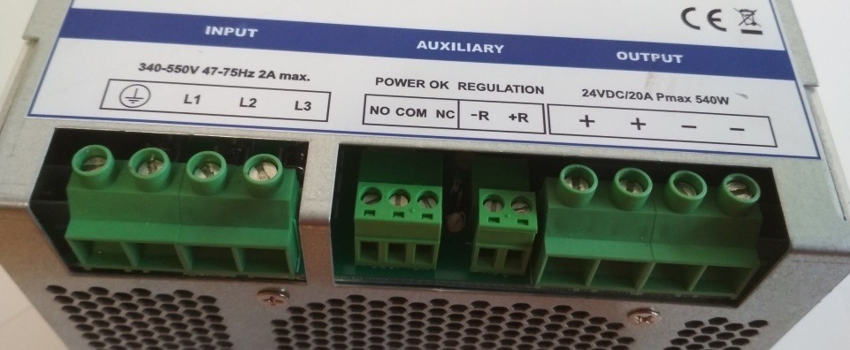
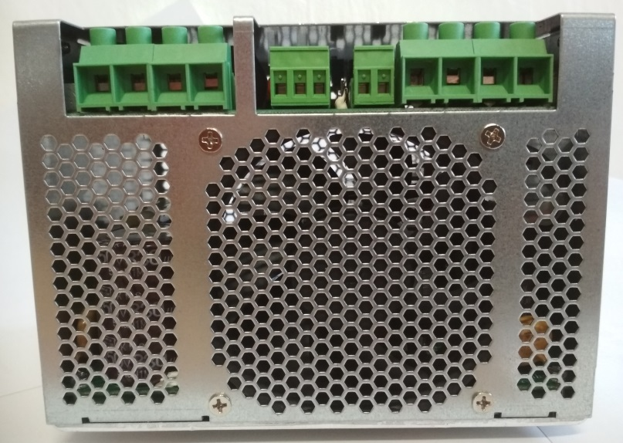
Foto

Slide 7
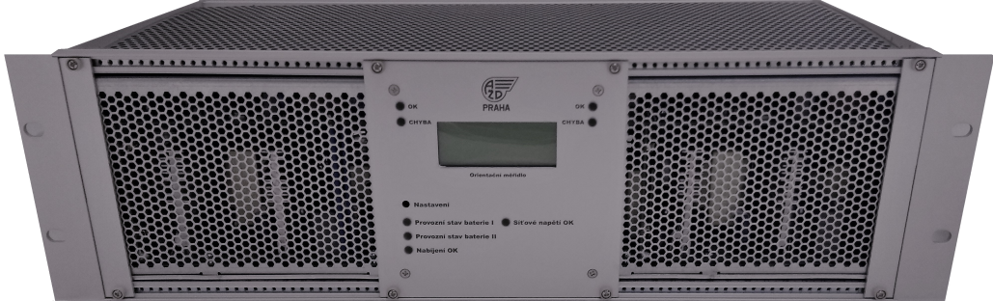
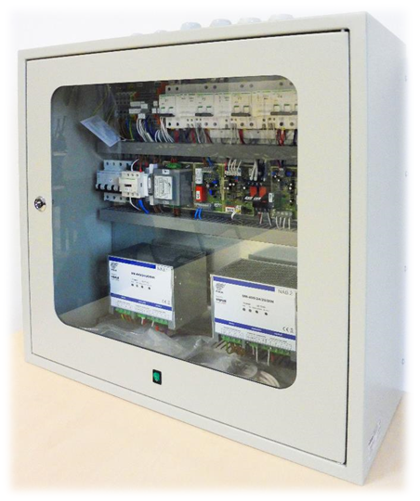
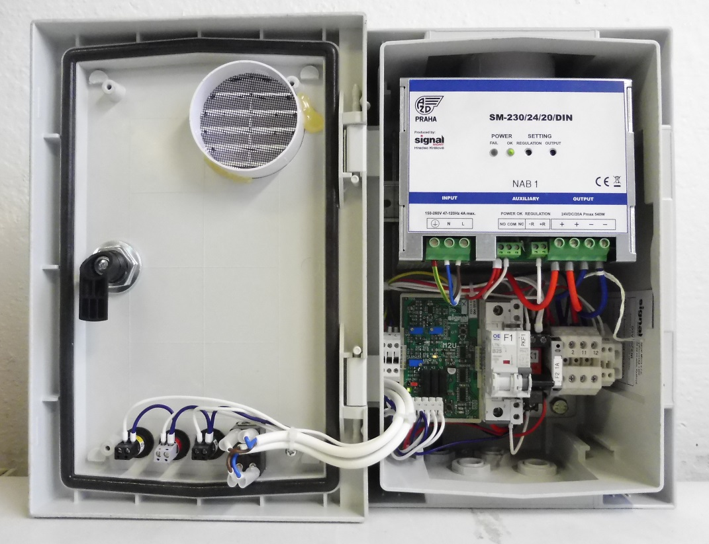
Příklady použití

Slide 8
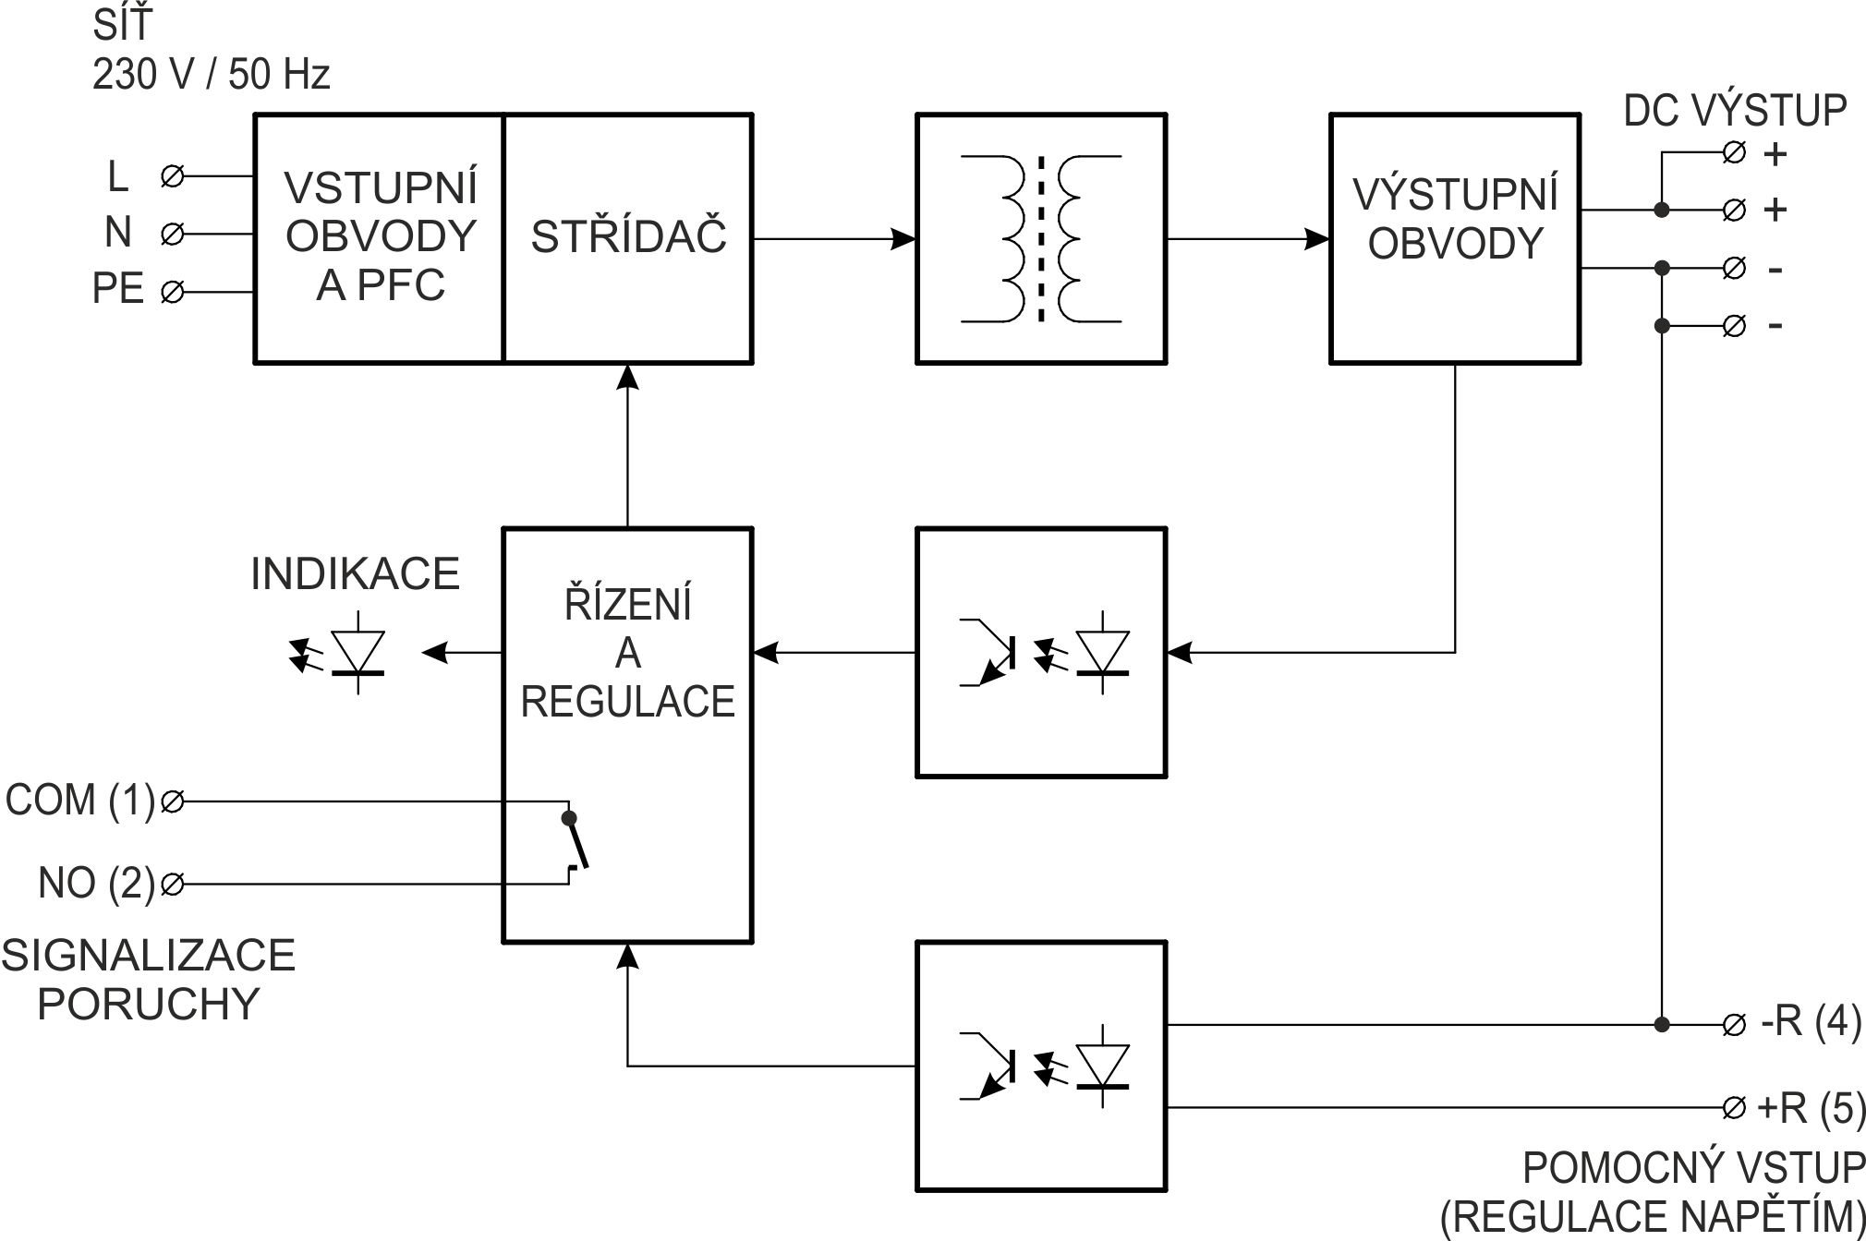
Blokové schéma
SM 230

Slide 9
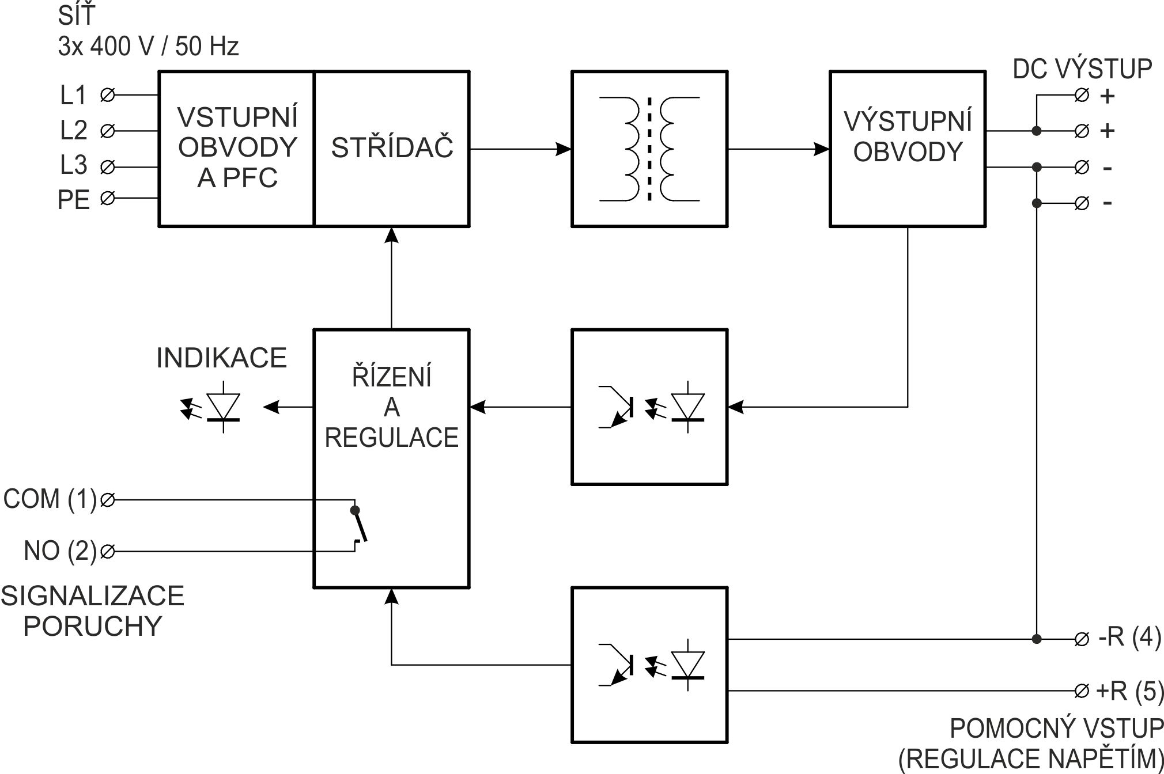
Blokové schéma
SM 400

